Slide 1

Lứa tuổi: Mẫu giáo lớn
PHÒNG GIÁO DỤC VÀ ĐÀO TẠO QUẬN LONG BIÊN
TRƯỜNG MẦM NON HOA TRẠNG NGUYÊN
Lĩnh vực phát triển nhận thức
Hoạt động: Làm quen với Toán
Đề tài: Nhận biết, phân biệt khối vuông,
khối chữ nhật

Slide 2

Trò chơi 1: Ai nhanh hơn

Slide 3

Trò chơi 2: Ai thông minh

Slide 4


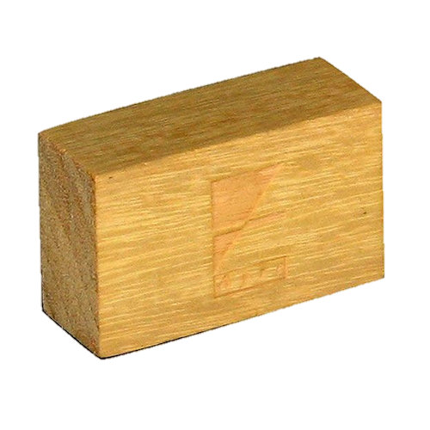
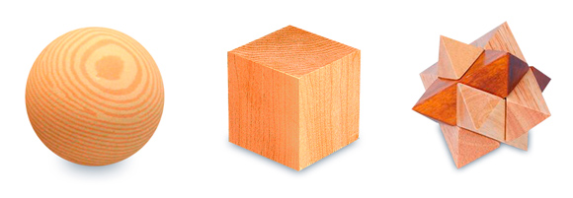
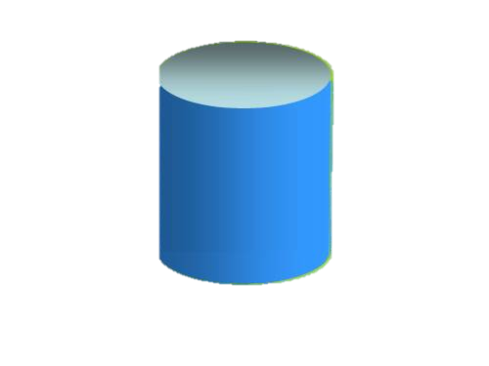
Câu 1: Khối gì có 6 mặt các mặt đều là hình vuông
1.
2.
3.

Slide 5
1.

Slide 6

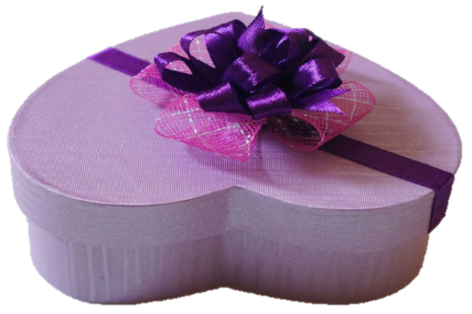
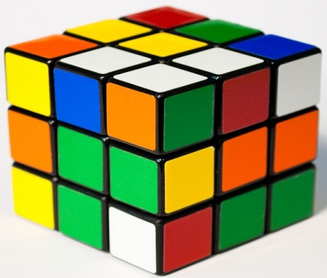
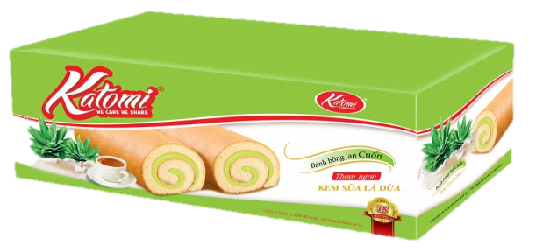
Câu 2: Bé hãy tìm đồ vật có hình dạng giống khối vuông
1.
2.
3.

Slide 7

3.

Slide 8

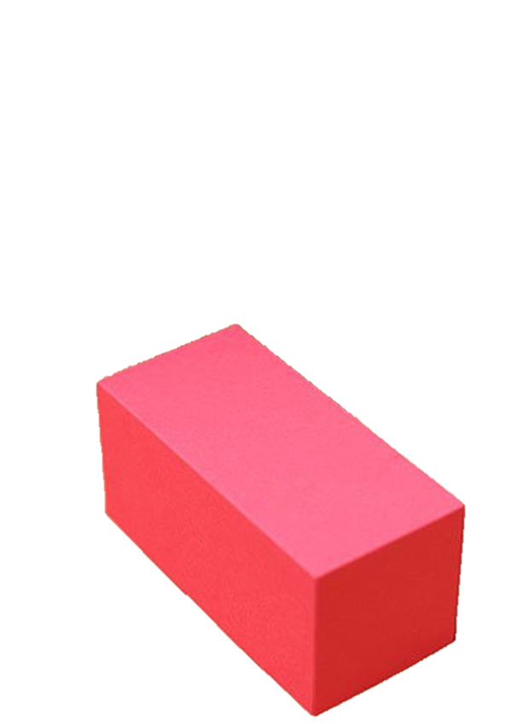
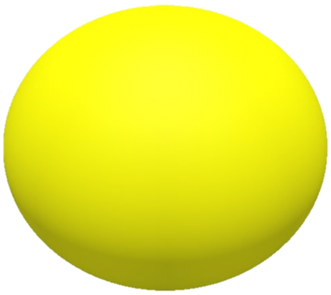
Câu 3: Khối gì có 6 mặt các mặt đều là hình chữ nhật
1.
2.
3.

Slide 9
2.

Slide 10


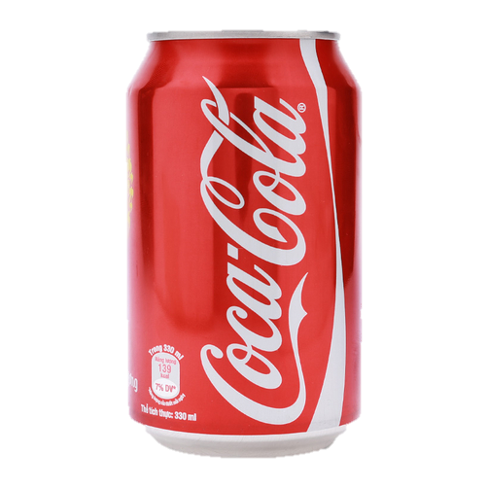
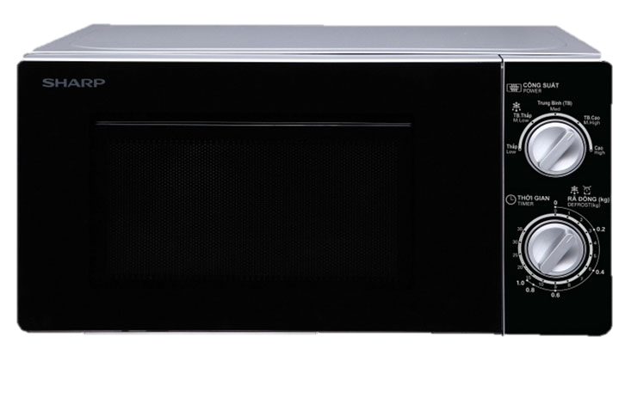
Câu 4: Bé hãy tìm đồ vật có hình dạng giống khối chữ nhật
2.
1.
3.

Slide 11
3.

Slide 12
Trò chơi 3: Công trình của bé

Slide 13
3
…
…
1
2
5
6
8
1
3
3
6
7
4
…
1
2
…
4
5
7
8

Slide 14
…
1
2
4
5
…
7
8
3
2
4
7
6
1
…
3
…
5
6
…
8

